Slide 1
Základy archeologie
4. Archeologická kultura, její definice a současné pojetí.

Slide 2
Archeologické prameny
Laická definice – archeologické prameny je vše, co se nachází pod zemí
– zavádějící, protože vynechává artefakty, které pod zemí nikdy nebyly
Odborná definice – všechna fakta vnějšího světa, které nesou nějakou informaci o minulém lidském světě, tj.
archeologické prameny hmotné (artefakty) a vyděluje z nich prameny historické (psané).
Vznik archeologických pramenů:
a) Teorie zánikové transformace (kvalitativní)
– přeměna živého světa v archeologické prameny, tj. vyřazení materiální složky ze živé kultury vlivem poškození,
opotřebení nebo zničení.
b) Vliv postdepozičních změn (kvantitativní):
– fragmentace (redukce)
– změna polohy
– rozpad působením fyzikálních, chemických nebo biologických činitelů

Slide 3
Archeologické prameny:
Poloha – pod zemí
– nad zemí (zásypy kleneb)
– ve vodě
Manipulovatelnost – nemovité („nepřenosné“)
– movité („přenosné“)
Způsobu uchovávání – v terénu (in situ)
– mimo terén (in fondo)
Materiál – neorganické materiály (hlína, kámen, sklo aj.)
– organické materiály (dřevo, kůže, jantar, kosti aj.)
Předpokládaný účel – movité: nástroje, zbraně, ozdoby, kultovní předměty, platidla (movité)
– nemovité: sídliště, pohřebiště, fortifikace, výrobní a těžební areály (nemovité)
Účel lidské aktivity – artefaktové prameny (předměty vyrobené člověkem)
– ekofaktové prameny (lidské, zvířecí skelety, bronz, železo, kulturní plodiny)
– přírodní prameny (paleobotanické, zoologické, antropologické aj.)

Slide 4
Movité archeologické nálezy
Definuje důvodová zpráva k zákonu č. 20/1987 Sb. o státní památkové péči. jako:
nástroje, zbraně, ozdoby a předměty denní potřeby z různých hmot organických a neorganických, jako z hlíny,
kamene, kovu, kostí, parohu, skla, jantaru, dřeva, kůže apod. nebo jejich zbytky uchované jednotlivě nebo
v souborech (např. hromadné nálezy)
nádoby z hlíny, kovu, skla a jejich zlomky
cihly, kachle, dlaždice, mazanice a jiné části stavebních děl
mince a jiné formy platidel (hřivny, mušle apod.)
plastiky, kultovní předměty, náhrobní kameny apod.
kostrové pozůstatky člověka, kosti zvířat související s činností člověka (lov, chov), člověkem nahromaděné nebo upravené

Slide 5
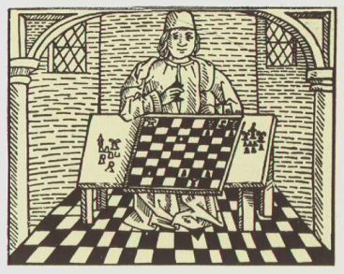
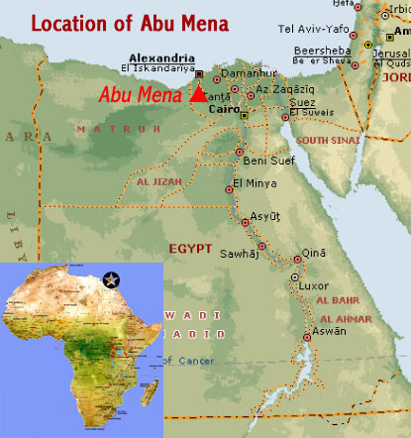
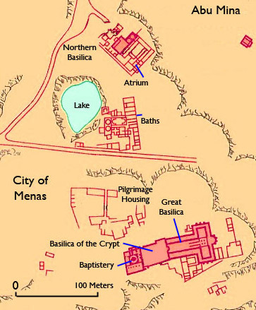
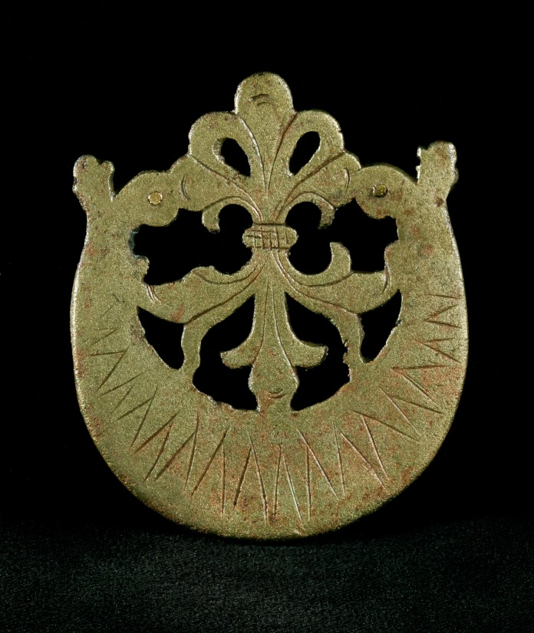
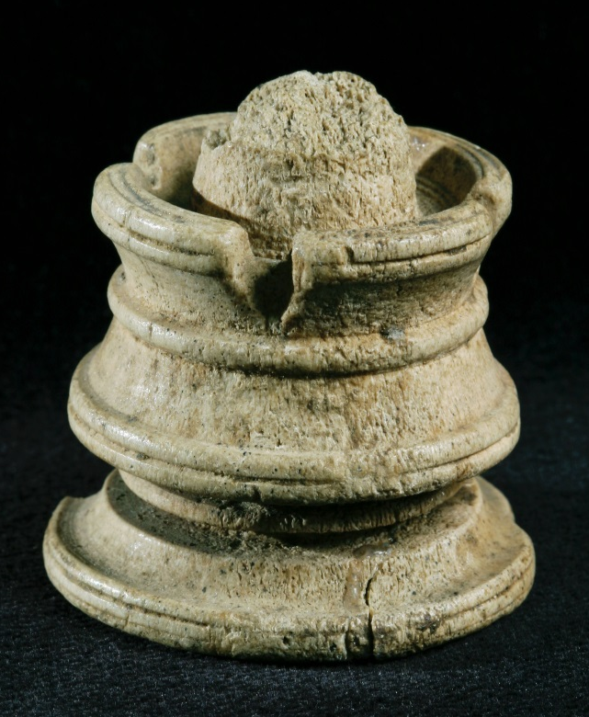
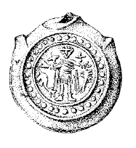
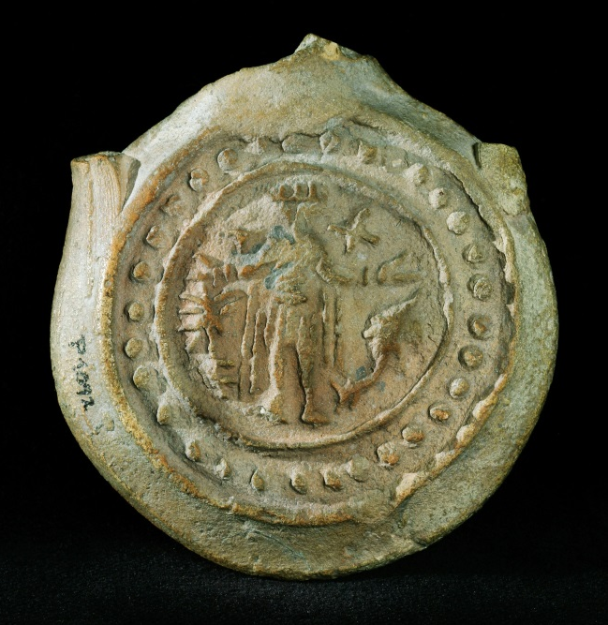
Movité archeologické památky
Menasova ampule z hradu Rychleby
Nákončí opasku z Vartnova
Šachová figurka z hradu Cvilín

Slide 6
Archeologické nálezy
Zákon č. 20/1987 Sb. o státní památkové péči (§ 23):
Věc (soubor věcí), která je dokladem nebo pozůstatkem života člověka a jeho činnosti od počátku jeho vývoje do novověku a zachovala se zpravidla pod zemí.
Získané mimo výzkumy musí být oznámeny Archeologickému ústavu nebo nejbližšímu muzeu přímo nebo prostřednictvím obce, v jejímž obvodu k nálezu došlo nejpozději do druhého dne.
Naleziště musí být ponecháno beze změny po dobu 5ti dnů.
Odměnu do výše 10% ceny drahého kovu nebo kulturně historické hodnoty určené na základě odborného posudku (poskytne krajský úřad). Nálezce má právo na náhradu nutných nákladů.
j
Lidské výtvory (artefakty), které byly vyřazeny ze živé kultury (nová výpovědní hodnota):
a) pochází z určitého prostoru (místo);
b) pochází z určitého časového období (čas);
c) jsou vyrobeny z určitého materiálu (informace materiálně-technické povahy);
d) souvisí s určitým kulturním prostředím (sakrální–pohřebiště, profánní–sídliště);
e) přináší obecně kulturní informace (o ekonomické, sociální nebo duchovní sféře);
f) dokumentují výskyt určitých jevů (obolus mrtvých);

Slide 7
Zákon 20/1987: § 23a - Vlastnictví movitých archeologických nálezů:
(1) Movité archeologické nálezy jsou vlastnictvím kraje, nejsou-li vlastnictvím státu nebo obce.
(2) Movité archeologické nálezy jsou vlastnictvím kraje, nejde-li o nálezy příspěvkové organizace nebo organizační složky obce, které jsou jejím vlastnictvím, nebo jde-li o nálezy získané státní organizací nebo organizační složkou státu, které jsou vlastnictvím České republiky.
(3) Movité archeologické nálezy ve vlastnictvím kraje se ukládají v krajském muzeu; nálezy ve vlastnictví obce v obecním muzeu (případně zřízeném jinou obcí nebo krajem). S movitými archeologickými nálezy ve vlastnictví ČR jsou příslušné hospodařit státní organizace nebo organizační složky státu, které při provádění archeologických výzkumů nález učinily; tyto movité archeologické nálezy se ukládají zpravidla v muzeích zřízených MK nebo v jiných státních organizacích nebo organizačních složkách státu, pokud jsou v nich trvale uchovávány sbírky muzejní povahy.
(4) Kraj a obec jsou povinny převést movitý archeologický nález do vlastnictví České republiky za cenu stanovenou v posudku znalcem, pokud je o to MK ě požádá ve lhůtě 3 let ode dne, kdy byl movitý archeologický nález učiněn. MK je povinno uhradit kraji nebo obci nutné náklady vzniklé v souvislosti s movitým archeologickým nálezem, s výjimkou odměny a náhrady poskytnutých nálezci. 4. Znalce určí a náklady spojené s vyhotovením posudku nese MK.

Slide 8
Nálezné
Podmínky stanoví § 23a památkového zákona:
– nález nesmí být učiněn při provádění řádného arch. výzkumu
– nález musí být řádně oznámen
– nález by být odborně vyzvednut a zdokumentován
– nálezné nelze vyplatit za nález získaný nelegální činností (např. při užití detektoru kovů)
Nálezné vyplácí Krajský úřad na základě:
– odborného posudku, který buď stanoví hodnotu vzácného kovu nebo u předmětů, které nejsou
z drahých kovů či jiných cenných materiálů, stanoví kulturně historickou hodnotu
– u předmětů z drahých kovů má povinnost vyplatit nálezci nálezné ve výši ceny kovu a u ostatních
předmětů až do výše 10% kulturně historické hodnoty (+ náklady).

Slide 9
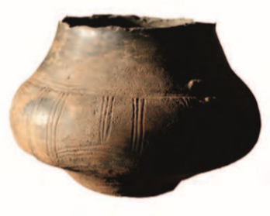
Nálezné
2009: Lešnice u Dubé (okr. Č. Lípa)
nález terinovité amfory z pozdní doby bronzové (R HB3)
Kulturně historická hodnota byla stanovena posudkem Archeologického ústavu AV ČR v Praze, v. v. i. na 7500 Kč, tj. nálezné 750 Kč, což se krajskému úřadu zdálo nepřiměřeně nízké.
Nad rámec zákona bylo rozhodnuto o nálezném ve výši 3000 Kč, což mělo být vyjádřením ocenění za odevzdání vzácného nálezu.
Nález je uložen ve sbírkách Vlastivědného muzea a galerie v České Lípě.

Slide 10
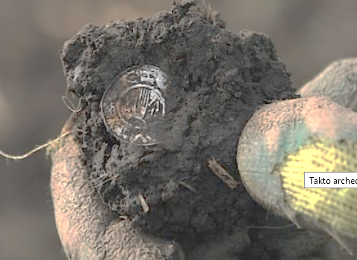
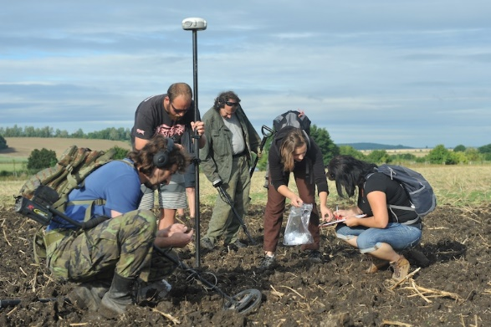
Nálezné
2015: Chýšť na Pardubicku
nález 400 kusů denárů Boleslava II.
2. pol. z 10. stol. (+ 300 dalších)
Na základě znaleckého posudku z Národního muzea
v Praze byla hodnota stanovena na 23,5 mil. Kč.
Protože by odměna odvozená z ceny drahého kovu
činila 11 tis. Kč., což by bylo demotivující, konečná
cena byla stanovena a 2 mil. Kč.
Depot byl uložen v keramické nádobě, k jejímuž
narušení došlo před pěti lety, když zemědělci koupili
nové stroje. Roztroušené mince zajistili archeologové
(celkem téměř jednou tolik).

Slide 11
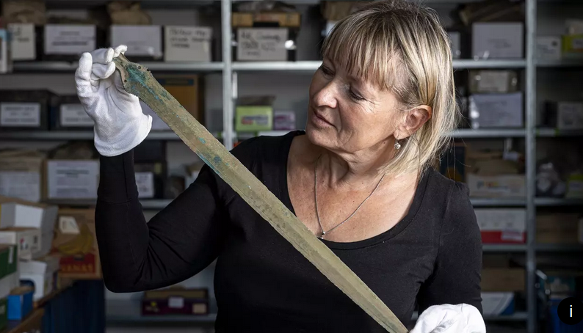
"Archeologům předal nález spolupracovník muzea, kterému se mečem pochlubil známý. „Tento ojedinělý nález mi byl nahlášen v sobotu večer. Meč byl předán jen o pár hodin později v neděli ráno. Náhodný nálezce původně ani netušil, co má v rukou, ale naštěstí se pochlubil svému známému, který zprostředkoval vše potřebné,” uvedla Martina Beková z archeologického oddělení Muzea a galerie Orlických hor. Podle ní muž, který meč našel, zažádá o nálezné (listopad 2019).

Slide 12
Odevzdání náhodného nálezu:
– náhodné nálezy jsou majetkem kraje a ukládají se v krajském muzeu
– nálezné se vypočítává z ceny stanovené posudkem (odborný posudek viz Důvodová zpráva k zák. č. 20/1987)
– neodevzdání Trestní zákoník kvalifikuje jako: č. 40/2009 Sb. – § 205: krádež
– § 207: neoprávněné užívání cizí věci
– § 209: podvod
– § 219: zatajení věci
– § 220: porušení povinnosti při správě cizího majetku
– § 228: poškození cizí věci
– § 229: z neužívání vlastnictví

Slide 13
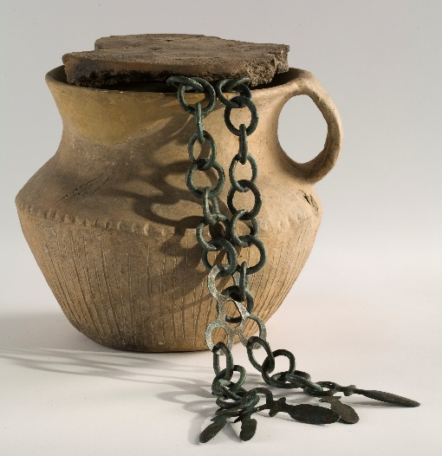
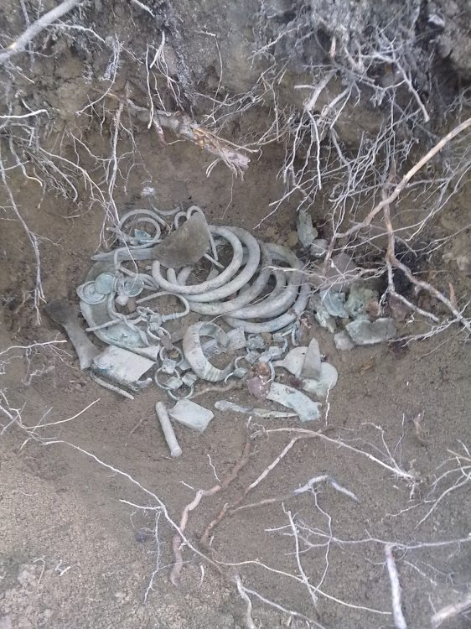
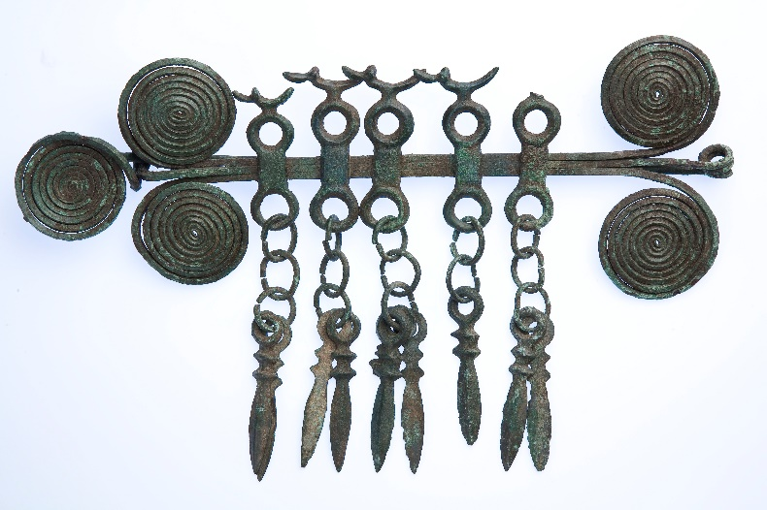
Movité památky – bronzové depoty
Kateřinky u Opavy (1928)

Slide 14
Uchování movitých archeologických nálezů v muzeích
Muzeum je instituce, která:
Získává a shromažďuje přírodniny a lidské výtvory pro vědecké studijní účely;
Zkoumá prostředí, z něhož jsou přírodniny a lidské výtvory získávány;
Z vybraných přírodnin a lidských výtvorů vytváří sbírky, které trvale uchovává, eviduje a odborně
zpracovává;
Umožňuje způsobem zaručujícím rovným způsobem bez rozdílu jejich využívání a zpřístupňování
poskytováním vybraných veřejných služeb;
Účelem těchto činností není zpravidla dosažení zisku;
Specializované na sbírky výtvarného umění spravují galerie;

Slide 15
Způsoby nabývání sbírek
úplatné nabytí – koupě: spíše výjimečné, např. koupě, pozůstalosti aj.
b) bezúplatné – vlastním výzkumem
– dědictvím
– darem
– převodem od právnických osob
– záměrným vytvářením dokladů (modely, repliky)
převodem – převedení z jiné instituce
Evidence muzejních sbírek – odborná činnost, během níž se z archeologických nálezů
stávají muzejní sbírkové předměty

Slide 16
Evidence sbírek
Zlomek tzv. hunského kotle z 1. poloviny 5. stol., nalezený roku 1907 při úpatí kopce „Hradisko“ u obce Razová mezi Horním Benešovem a Bruntálem.
Souvisí s hunskou expanzí do Horního Poodří v době stěhování národů.

Slide 17
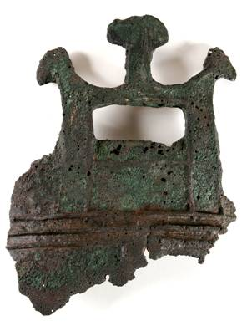
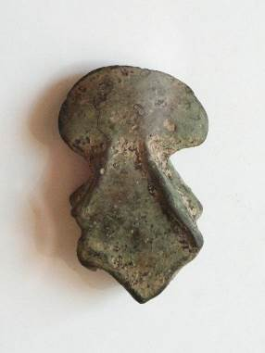
1907 – Razová „Hradisko“
2009 – Lichnov
2013 – Milotice nad Opavou

Slide 18
Bronzové kotle sloužily k přípravě rituální potravy při pohřebních hostinách a náboženských obřadech. Kultovní význam podtrhuje močálovitý terén v místě nálezu kotle z Razové, kam se podle zvyklostí obvykle vhazovaly děkovné či prosebné obětiny.
Nálezy reprezentují hmotnou kulturu jezdecko-nomádských skupin doby stěhování národů a souvisí s hunskou expanzí, která vycházela ze střední Asie a směřovala do Podunají a také do severněji položeného Horního Poodří, přes něž procházela západní větev Jantarové stezky.
Polsko – bohaté hroby z Jendrzychowic (zlaté přezky vykládané polodrahokamy aj.) nebo Jakuszowic (jezdecký hrob, luk, přezky).

Slide 19
Obsah evidenčního záznamu:
§ 9, odst. 1, písmena d zákona 122/2000 Sb. o ochraně sbírek muzejní povahy (tzv. zákon o sbírkách)
a) Název předmětu – jde-li o více věcí movitých, tj. o soubor, pak se tyto údaje vztahují na celý soubor
b) Území nálezu – katastrální území obce, lokalita může být vymezena tratí, parcelním číslem, číslem popisným aj.
– kartografické (mapový list) nebo geodetické (souřadnice)
c) Způsob a okolnosti nabytí – datum získání
– informace o nabytí (sběr, výzkum – odkaz na doklad)
– zvláštní okolnosti, které nález provázely
d) Stav předmětu – může být uveden v popisu (poškození, fragmentace)
e) Evidenční číslo – přírůstkové: zařazení do chronologické evidence
– inventární: přírůstkové číslo se ponechává
– označení evidenčním číslem (odstranitelné , nesmí znehodnotit předmět)
f) Označení archiválií – archiválie nemohou být sbírkovými předměty, ale v případě archeologických předmětů mohou
tvořit doprovodnou dokumentaci (např. pozůstalost)

Slide 20
Nemovité archeologické nálezy
Definuje důvodová zpráva k zákonu č. 20/1987 Sb o státní památkové péči. jako:
zbytky opevněných i neopevněných sídlišť, které se zachovaly na povrchu nebo pod povrchem země, jako např. hradiště, tvrziště, kultovní místa, valy, příkopy, brány, jakož i pozůstatky chat, ohnišť, studní, zásobních i odpadových jam, výrobních a hospodářských objektů, cest, polí (plužin), komunikací apod.
hroby a pohřebiště (žárové nebo kostrové), uchované na povrchu země (mohyly) nebo pod zemí (hroby) apod.
pozůstatky získávání a zpracování surovin, např. stará horní díla jako doly, lomy, sejpy, haldy apod. (tj. zbytky materiálů po rýžování zlata)
jeskyně jako sídliště člověka
staré kresby a nápisy provedené na skalách nebo kamenech

Slide 21
Nemovité archeologické nálezy
Sídliště – opevněná: hradiště, hradby/valy, příkopy, brány
městiště (zaniklé zárodky měst), tvrziště (zaniklá sídla drobné šlechty)
– neopevněná: vesnice, sídelní objekty, ohniště, studně, zásobní a odpadové jámy,
výrobní a hospodářské objekty, pole (plužiny) apod.
Hroby a pohřebiště – žárové, kostrové, birituální
– na povrchu (mohyly) nebo pod zemí (hroby)
Doklady těžby a zpracování surovin – horní díla (šachty, doly, lomy, aj.)
– metalurgické objekty (pece)
– vytěžená surovina (rudy)
Kultovní místa – jeskyně, pravěké kultiště, kostely, kresby a nápisy
Komunikace – zaniklé cesty, úvozy, náměstí, aj.

Slide 22
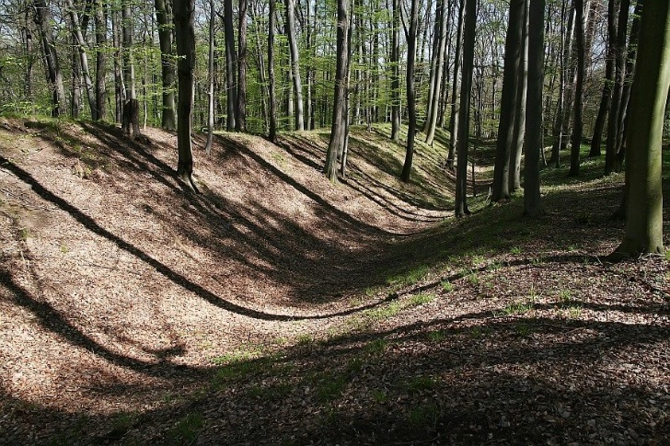
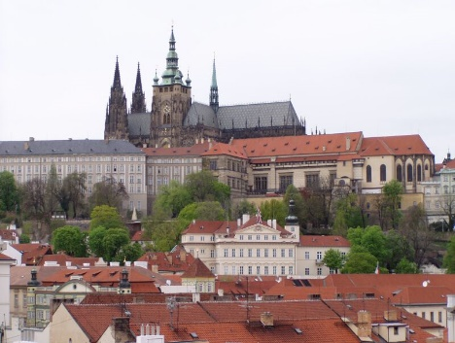
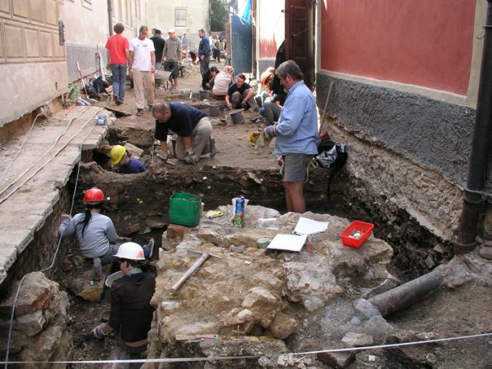
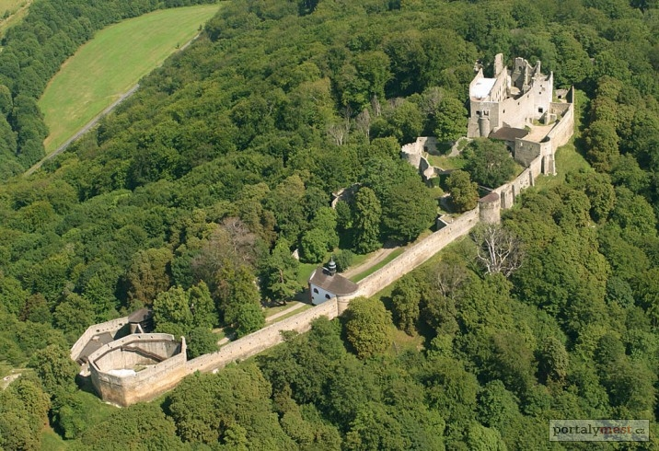
Nemovité archeologické památky
Doubravčice, raněstředověké hradiště
Hukvaldy, pravěké hradisko
a středověký hrad
Výzkum Zlaté uličky na
Pražském hradě v r. 2010.

Slide 23
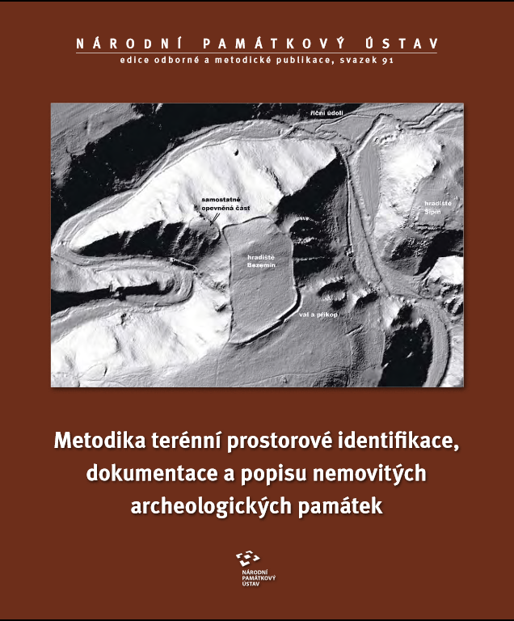
Petr Sokol, Jiří Havlice, Alena Knechtová, Jan Kypta, Filip Laval, Zdeněk Neustupný, Radmila Stránská, Renata Tišerová, Martin Tomášek, Petr Vitula:
Metodika terénní prostorové identifikace, dokumentace a popisu nemovitých archeologických památek. Praha 2017.

Slide 24
2017: Metodika terénní prostorové identifikace, dokumentace a popisu nemovitých archeologických památek
Archeologická lokalita – místo, na kterém byly prokázány arch. nálezy:
mohyly a mohylová pohřebiště
hradiště
tvrziště
hradní zříceniny
zaniklé středověké vsi
polní opevnění
těžební a důlní objekty
zaniklé cesty
Archeologická památka – terénní relikty archeologické lokality vizuálně prostorově identifikovatelné
– nemovitost s památkovou ochranou (kul. pam. § 2)
– archeologická lokalita

Slide 25
Druhy nemovitých památek
Památkový zákon č. 20/1987 Sb. rozlišuje:
Kulturní památky (celkem 43625 tis.)
Národní kulturní památky (celkem 319)
Památková rezervace (celkem 612)
Památková zóny (celkem 452 – ochranná pásma)
Nový: Památka místního významu
Archeologický nález
Památka s mezinárodním statusem
Historická kulturní krajina
Ústřední seznam kulturních památek ČR
Památkový katalog: on-line
Mapy archeolog. chráněných ploch na území Pražské pam. rezervace
Státní archeologický seznam
Archeologická mapa ČR (evidence arch. výzkumů a nálezů ARÚ)

Slide 26
Kulturní památky – movité či nemovité objekty nebo jejich soubory, které jsou významným dokladem historického vývoje,
životního způsobu a prostředí společnosti od nejstarších dob do současnosti
– prohlašování provádí MK ČR na základě vyjádření krajského nebo obecního úřadu, eviduje: Ústřední seznam kult. pam ČR
– v případě archeologického nálezu na základě návrhu Akademie věd ČR (archeologického ústavu)
Národní kulturní památka – nejvýznamnější součást kulturního bohatství národa
– o vyhlášení rozhoduje vláda ČR, která stanoví podmínky památkové péče
Nově: Je celek s mimořádným soustředěním vzájemně prostorově provázaných kulturních památek nebo kombinovaných děl
člověka a přírody, spjaté se zásadním historickým, archeologickým, typologickým, uměleckým, architektonickým, urbanistickým, vědeckým,
společenským nebo technickým významem. Památkovou rezervací může být i území, které má výhradně charakter archeologického dědictví.
Památková rezervace – území, na němž se vyskytují nemovité kulturní památky nebo archeologické nálezy, které vláda prohlašuje jako celek
– podmínky památkové péče se vztahují jak na kulturní památky, tak na ostatní nemovitosti v městských (MPR) nebo
vesnických (VPR) památkových rezervacích
Památková zóna – území s menším podílem kulturních památek nebo může jít o historické prostředí nebo část krajinného celku s vyšším
podílem výrazných kulturních hodnot. Památkovou zónu vyhlašuje ministerstvo kultury, které určuje podmínky ochrany.
Nově: je území jako celek tvořené vzájemně prostorově spojitou skupinou městských nebo venkovských staveb nebo
kombinovanými díly člověka a přírody, představující dostatečně charakteristické a sourodé oblasti s historickým, archeologickým,
uměleckým, architektonickým, urbanistickým, krajinným, typologickým, vědeckým, společenským nebo technickým významem.

Slide 27
Památkou místního významu – je hmotný výsledek lidské činnosti, jehož hodnota je významná pro oblast, v níž se
nachází
Archeologickým nálezem – je hmotný pozůstatek života a činnosti člověka, který je starší 70 let, neslouží již svému
účelu a uchoval se mimo prostředí současného života v zemi, na jejím povrchu, pod
vodou nebo v hmotě historické stavby
Památkou s mezinárodním statusem – je taková součást památkového fondu, která požívá ochrany nebo evidence
podle mezinárodní úmluvy, kterou je ČR v oblasti kulturního dědictví vázána
Historickou kulturní krajinou – je území jako celek představující kombinované dílo přírody a člověka,
vzniklé a utvářené cílevědomou lidskou činností za účelem kulturní,
estetické nebo hospodářské kultivace prostředí, dokládající vývoj
společnosti a lidských sídel v průběhu staletí, případně krajinný celek
historicky související s kulturním vědomím společnosti a její historií.

Slide 28
Datovací metody
Určení stáří archeologických objektů a hmotných artefaktů:
1. Chronometrická – zjištění relativního a absolutního stáří artefaktů
a) relativní – přibližné určení stáří (stratigrafie, typologie)
b) absolutní – přesné určení stáří: písemné prameny (data)
technické metody (uhlík)
2. Stratigrafická: Statigrafie – nauka o stratifikaci, tj. o ukládání vrstev přírodního nebo antropogenního původu
– převzata z geologie a aplikována na tvorbu kulturních souvrství
– vztahy statigrafických jednotek vychází z principu postupného ukládání,
tj. spodní vrstvy jsou starší než horní
Typologická – sledování morfologických a technologických změn v čase
– Christian Jürgensen Thomsen († 1865): doba kamenná, bronzová, železná
– Oskar Montelius († 1821): vývoj nástrojů a zbraní v době bronzové

Slide 29
Hlavní chronologické systémy (pravěk)
Gabriel de Mortillet (1821–1898) – třídění paleolitu (1897)
Christian Thomsen (1788–1865) – kámen – bronz – železo (1820)
John Lubbock (1834–1913) – d. kamenná: paleolit a neolit (1865)
Hans Hildebrand (1842–1913) – d. železná: halštatská a laténská (1872)
Oskar Montelius (1843–1921) – sev. E: d. bronzová a železná (1885)
Paul Reinecke (1872–1958) – stř. E.: d. bronzová a železná (1902)

Slide 30
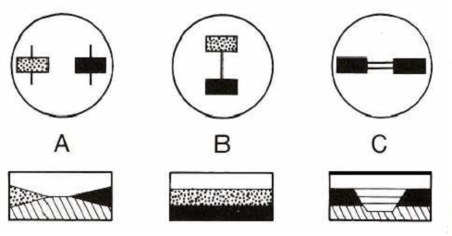
Harrisova metoda (matice)
Edward Cecil Harris – v 70. letech připojil další pravidla, u nás po r. 1989
– Harrisův vývojový diagram zobrazuje 3 možnosti stratigrafických vztahů:
A: jednotky nemají žádný vztah, protože se nedotýkají
B: jednotky jsou uloženy nad sebou nebo pod sebou
C: jednotky jsou totožné, i když jsou odděleny mladším zásahem

Slide 31
Stratigrafické jednotky (s. j.)
Uloženiny (vrstvy)
Výkopy (objekty)
Stykové plochy
Konstrukce
Pohřby
Řez jámou:
Nejstarší je podloží (104), do něhož je vyhlouben výkop (500) zaplněný uloženinami (101–104), které jsou překryty nejmladší nadložní vrstvou (100)
(Procházka–Vařeka–Merta 2005).

Slide 32
Přírodovědné metody datování
Radiouhlíková – anglický fyzik Libby: měření stupně rozpadu izotopů C14 : C12
– po odumření se C:14 snižuje (poločas rozpadu: 5735)
Fluorové testy – stanovení stáří osteologického materiálu podle obsahu floru, uranu a dusíku ve zvířecích a lidských kostech
Termoluminiscence – minerální látky po zahřátí vysílají záření, které po zahřátí získávají konstantní hodnoty
(čím starší, tím vyšší)
Archeomagnetika – využívá kolísání směru a intenzity geomagnetického
pole země, které se vypálením fixuje
Dendrochronologie – datování dřeva podle měření šířek letokruhů (alespoň 40)
Astronomie – pohyby nebeských těles
Geochronologie – vrstvičky na mořském pobřeží vzniklé táním ledovců
Glottochronologie – štěpení jazyků
Petrochronologie – vznik hornin

Slide 33
Radiometrie (radiouhlíkové datování)
1939 – Miliard Frank Libby: objevil radioaktivní izotop uhlíku s atomovým číslem 14 (C¹⁴)
1947 – rozpad izotopů v poměru C 14 : C12 v organických materiálech využil pro archeologické datování
1960 – dostal Nobelovu cenu
Množství C14 se po odumření snižuje vyzařováním – poločas rozpadu: 5735 cca 40 až 50 let
Radiokarbonový čas je jiný než historický, a proto je nutná oprava-kalibrace
(průnik kosmického záření atmosférou C 14 není konstantní).
Nekalibrovaná data s B. C. (Before Christ) se opraví podle místních poměrů.
Výhodné pro datování v neolitu a eneolitu.
Kromě uhlíku se užívá poločas rozpadu uranu (U238) nebo kalia (K40).

Slide 34
Dendrochronologické laboratoře
Průhonice u Prahy – Jos. a Tomáš Kynclovi, datace konstrukcí staveb
Mikulčice – pracoviště AÚ AV ČR datace dubů, archeologická dřeva
Brno – Ústav nauky o dřevě - Jitka dvorská (výuka studentů)
Německo – Berlín: Laboratoř při Deutsches Archäologisches Institut (synchronizovaná křivka dubů k r. 200)
Rakousko – Vídeň: Institut Für Botanik víd.univ. (Ruppert Wimmer)
Polsko – Krakov: Akademie Górnicko-Hutnicza, Katedra stratygrafii i Geologii Regionalnej (Marek Krąpiec)
Maďarsko – Budapešť: laboratoř při AÚ Univerzity Loránda Ëtvöse (András Grynaeus)
Dvorská, J., Poláček, L.: K možnostem dendrochronolog. Datování v oblasti severně od Dunaje, in: Velká
Morava mezi východem a Západem, Spisy AÚ AV ČR, Brno 2001.

Slide 35
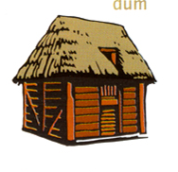
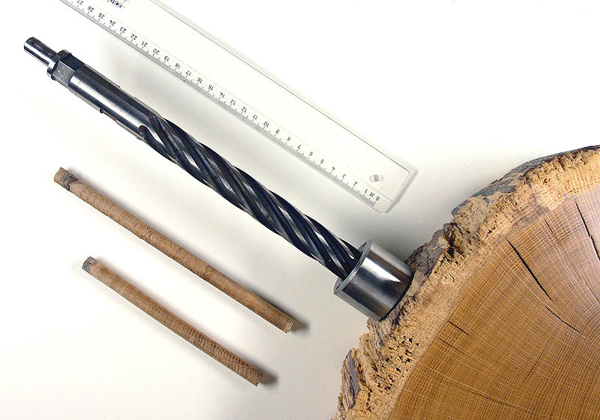
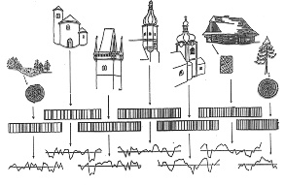
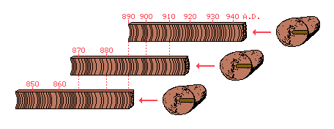
Ústav nauky o dřevě Lesnické a dřevařské fakulty
Mendelova univerzita v Brně – ing. Michal Rybníček
USA – sekvoje: 6. tis. BC)
Novgorod (rok poražení stromu – letokruh podkorní)
Švýcarsko, Německo – nejdelší sekvence v E: 12 400 let
Irsko – dubová křivka (7172 BC)
Polsko – 1999: Marek Krąpiec: habilitace
Oak dendrochronology of the Neoholocene in Poland. Kraków.
předatování polských hradisek z 8/9. na 10. stol. (poč. státu)

Slide 36
Počátky polského státu
1999: Marek Krąpiec: habilitace
Oak dendrochronology of the Neoholocene in Poland. Kraków.
– nejstarší hrady ve Velkopolsku nejsou z 8. stol., jak se domníval Jósef Kostrzewski, ale jsou mladší
Gallus Anonymus – v Polské kronice uvedl, že před Měškem vládl Popel, kterého vyhnal Siemovít, syn oráče Piasta
– pod vlivem legendy se badatelé shodli, že formování polského státu započalo před Měškem,
tj. v 8./9. století
Měšek I. – první historicky doložený polský vládce:
965 – oženil se s českou kněžnou Doubravkou
966 – přijal křesťanství
936 až 945 – Horní Poodří
985 – ovládl Slezsko
990 – ovládl Malopolsko

Slide 37
Enviromentální výzkum
Palinologie – analýzy zrnek pylu v půdě, rašeliništích, v obsahu jímek a studní
– podle druhového určení se sestavují pylové diagramy zastoupení jednotlivých rostlin
– rekonstrukce dávné krajiny (les, step, kulturní krajina)
Paleobotanika – složení vegetace prostřednictvím makrozbytkové analýzy
– Opava: dr. Čulíková, M. Opravil (ARUB)
– chemické analýzy rizikových prvků v říčních sedimentech pro určení intenzity těžby kovů
– Č. Budějovice: J. Beneš: Laboratoř archeobotaniky a paleoekologie Biologické fakulty
Jihočeské univerzity v ČB
Paleopatologie – zdravotní stav středověké populace
Antropologie – zjišťuje pohlaví, věk a biologickou charakteristiku

Slide 38
Věkové kategorie a průměrný věk
0 – 7 let - infans 1
8 – 14 let - infans 2
15 – 19 let - juvenis
20 – 30 let - adultus 1
30 – 40 let - adultus 2
40 – 50 let - maturus 1
50 – 60 let - maturus 2
60 a více - senilis
neolit – 26,9 let
d. bronzová – 32,1 let
d. halštatská a římská – 27,3 let
středověk – 28,1 let

Slide 39
Typologická metoda
Jedna z prvních vědeckých metod v archeologii.
Zakladatel: Oskar Montelius (1843–1921)
Princip – vývoj jako u živých organismů: od jednodušších ke složitějším, od méně účelných k dokonalejším
– morfologické (tvarové) a technologické (výrobní) změny v čase
– analogie (obdoba): předměty morfologické shodné jsou časově blízké
– komparace (srovnání): vychází z typologického hodnocení
– výběr: respektuje stratigrafické zákonitosti
Seriace – seřazení nálezů v typologické řadě
a) kontextuální – sleduje dobu výskytu
b) frekvenční – sleduje četnost oblibu na základě obliby (módnost)
Uzavřené nálezové celky – soubory předmětů uložené do země ve stejném čase (výbava hrobu, depoty)

Slide 40
Srovnávací metody
Využívají se při stanovení relativního stáří předmětů na základě podobnosti (analogie).
Srovnání (komparace) – vychází z morfologicko-typologického hodnocení předmětu na základě shody.
Analogie – předměty stejné morfologické hodnoty jsou časově blízké.
Výběr analogií by měl odrážet prostorové a stratigrafické zákonitosti.

Slide 41
Periodizace
Rozdělení času do časových úseků (období) z hlediska vývoje lidské společnosti.
2 předpoklady: 1. sestavení souvislého chronologického obrazu dějin
2. jednotící vývojové hledisko (čas, prostor)
Periody – éry (siecles) – rozdělení času na století (od 16. stol.)
Židovsko-křesťanská tradice – 2 modely opřené o symbolická čísla:
a) Roční období
b) Lidský život
Historická periodizace – chronologie jevů (aktů a událostí) v rámci určitého období

Slide 42
Periodizace
(řec. periodus – obvod)
Egypt – 2. tis. př. n. l.: podle vlády panovníků (tzv. královské anály)
Řekové – podle vlády úředníků v polis nebo vítězů her v Olympii (od 776 př. n. l.)
Řím – seznamy konzulů (fasti consulares) vedené na Kapitolu
Křesťanství – podle bible se dějiny se rozdělovaly do 6 světových věků:
– Isidor ze Sevilly (636): 1. doba od stvoření světa do potopy
2. do Abrahamova narození
3. do počátku vlády krále, Davida
4. do babylónského zajetí.
5. do Kristova umučení
6. do posledního soudu

Slide 43
Základní chronologické systémy a archeologii
Gabriel de Mortillet (1821–1898) – třídění paleolitu (1897)
Christian Thomsen (1788–1865) – kámen – bronz – železo (1820)
John Lubbock (1834–1913) – d. kamenná: paleolit a neolit (1865)
Hans Hildebrand (1842–1913) – d. železná: halštatská a laténská (1872)
Oskar Montelius (1843–1921) – sev. E: d. bronzová a železná (1885)
Paul Reinecke (1872–1958) – stř. E.: d. bronzová a železná (1902)

Slide 44
Čas řec. Chronos, lat. tempus
1. Pohanský čas – archaický (agrární, cyklický):
– čas mytický, tradiční vyprávění, kulty předků
– bezčasovost: minulost, přítomnost a budoucnost v jednom celku
– pravidelně se opakující přírodní rytmy založené na cykličnosti přírodních dějů:
a) roční období (jaro–léto–podzim–zima)
b) polní práce (orba, setí, úroda)
c) vegetační cykly
2. Křesťanský čas – lineární (vektorový):
– archaické střídání přírodních cyklů nahradilo lineární pojetí času
– chronometrická temporalita
– přímočaré pojetí vycházející ze židovské a křesťanské kultury
– počítal se od božského stvoření světa a skončí apokalypsou a posledním soudem (příchod Božího království)

Slide 45
Měření času ve středověku
Prožívání času – vnímání bylo různé v každém sociálním prostředí:
– čas venkovanů: řízen východem a západem Slunce
– církevní (hlavně klášterní): liturgie (bohoslužby), motlitby
– městský, vojenský, panský, veřejný, obchodníků a vládců
Přístroje na měření času: 1. sluneční hodiny (tzv. gnómon)
2. přesýpací hodiny
3. voní hodiny (tzv. klepsydra)
4. mechanické na kostelích a městských věžích: 1410: orloj na Staroměstská radnici v Praze
1418: orloj v Olomouci
5. kapesní hodiny a hodinky (v 15. a 16. stol.)
Individuální hodiny – zásadní změna v pojetí času
– ovlivňovaly plánování lidských aktivit

Slide 46
Kalendáře
(z lat. Calendae – „první den v měsíci“)
Calendārium – termín původně označující knihu evidence dluhů
Názvy dnů – vycházely ze starořímského kalendáře:
kalendy: první den v měsíci (na začátku měsíce se účtovalo)
nony: 7. den v březnu, květnu, červenci, říjnu
5. den v ostatních osmi měsících
idy: původně označovaly úplňek
15. den v březnu, květnu a červenci
13. den v ostatních měsících
pridie: den bezprostředně předcházející nonám, idám a kalendám
dnu před tímto dnem se říkalo „třetí den“ do kalend.
– podle těmto pevně stanovených dnů v měsících se ve starém Římě vypočítávala data zbývající.
Názvy měsíců – podle římských bohů pro měsíce první poloviny roku, kdy se prodlužovaly dny
(označeny řadovými číslovkami)

Slide 47
Reformy kalendáře
Starořímský kalendář – původně měl jen 10 měsíců po 30 dnech (2 měs. zima)
– později měl 12 měsíců (355 dnů) a každý druhý rok se vkládal pomocný měsíc
Mercedonius (28–29 dnů)
Juliánský kalendář – 45 p. n. l.: G. J. Caesar
– 46 n. l.: Sosigenes z Alexandrie (přestupný rok (366 co 3)
– 8 n. l.: upraven za Augustusta (srpen z 30ti na 31 dnů)
Gregoriánský kalendář – 1582: Řehoř XIII. revizí pověřil komisi (bratři Liliové a Christoph Clavius)
– nejprve Španělsko, Portugalsko, Francie a některé státy v Itálii, 1584: Čechy
– 1700: Dánsko + Norsko, 1752: Anglie
1753: Švédsko + Finsko,
1918: Rusko, 1919: Rumunsko a Srbsko, 1928: Egypt
– 1793 až 1806: ve F platil revoluční kalendář (obnoven v 1781 za pařížské komuny)

Slide 48
Jacques Le Goff – v Encyklopedii středověku (2002) rozlišil tři typy času:
1. Liturgický (cyklický) – pohybuje se v kruhu a začíná stále znova jako se střídají roční období nebo
znovuzrození Krista.
– řídil se náboženskými svátky: advent, narození Krista (vánoce), Zjevení Páně (Tři králové),
Zmrtvýchvstání (velikonoce), Nanebevstoupení Páně, sestoupení Ducha svatého 50 dní po
Velikonocích (Svatodušní neděle - letnice) atd.
2. Dějinný (lineární) – jako součást božského stvoření byl rozdělen na „šest věků lidstva“
počínaje Adamem a konče středověkem
– 6. stol.: Dionysius Exiguus jako mezník určil Kristovo narození
rozlišil dobou „před Kristem“ a „po Kristu“
3. Posvátný (čas osudu) – začíná stvořením světa a směřuje k osudovému konci, který představuje Poslední soud.
„Čas míří k věčnosti, která jej zruší“

